Slide 1
ARTİKÜLATÖRLER
Prof. Dr. A. Cavidan Akören

Slide 2
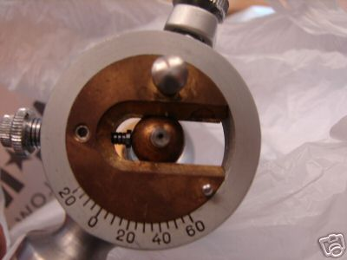
Kondil analogları
Küre şeklindedir
Kondilleri temsil eder
Alt parçaya bağlı ise ARCON
Üst parçaya bağlı ise
NONARCON

Slide 3
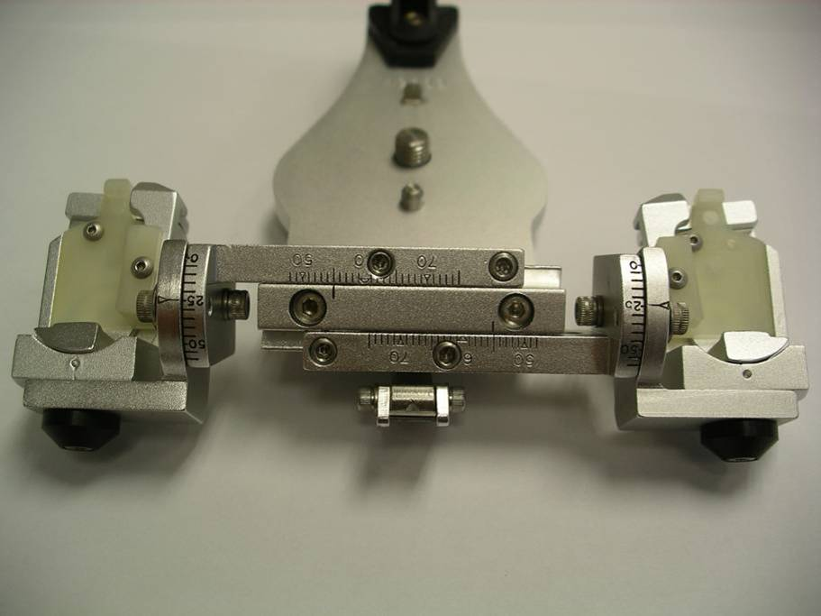
Kondiler Rehberlik
Artiküler eminens eğimini temsil eder
Hastadan alınan kayıtlara göre ayarlanır
Anteroposterior yöndeki eğim ..Protrusiv kondil yolu eğimi
Lateral yöndeki eğim …Lateral kondil yolu eğimi

Slide 4
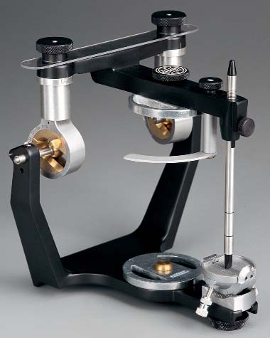
İnsizal Rehber Pin
Okluzyonun vertikal boyutunu oluşturur
Düz veya yuvarlak olabilir

Slide 5
Yarı Ayarlanabilir Artikülatörler
Üst modelin transferi için yüz arkı kaydı
Alt modelin tespiti için sentrik ilişki kaydı
Protrusiv kayıtlar (Horizontal kondil yolu)

Slide 6
Tam Ayarlanabilir Artikülatörler
Üst modelin transferi için yüz arkı kaydı
Alt modelin tespiti için sentrik ilişki kaydı
Protrusiv kayıtlar (Horizontal kondil yolu)

Slide 7
Yüz Arkının Tanımı
Üst çenenin kondillerden geçen
transvers eksene göre anteroposterior
ve vertikal yöndeki ilişkisini kaydeder,
üst modeli artikülatörün açma
ekseni ile benzer ilişkide
konumlandırır

Slide 8
Yüz arkının avantajları
Hastanın çene hareketleri artikülatörde çok daha hassas taklit edilir
Dişlerin ağızdaki fonksiyonları artikülatörde değerlendirilebilir
Dikey boyutta değişiklikler yapılabilir
İnterokluzal kayıt materyalinin ortaya koyduğu sorunlar çözümlenir

Slide 9
Yüz arkının dezavantajları
Uygulayıcıdan ve sistemden kaynaklanan hatalar olabilir
Yardımcıya gerek duyulur
Hassasiyeti tartışmalıdır

Slide 10
Sınıflandırma
Yüz arkı
TME apareyi
Basit yüz arkı
Kinematik
Aksiyograf
Pantograf
Yüze uygulanan
Kulağa uygulanan
Nazal parça ile
Orbital işaretleyici ile

Slide 11
Arka referans noktası
Tragus- gözün dış köşesi
dış kulak yolundan 12-
13mm
Kulak içerisine
Ön referans noktası
Orbital nokta

Slide 12
TEŞEKKÜRLER
Kaynak: 1. Çalıkkocaoğlu S.Dişsiz Hastalrın Protetik Tedavisi, 2013
2. Dawson P. Functional Occlusal Problems, 2007

